Slide 1
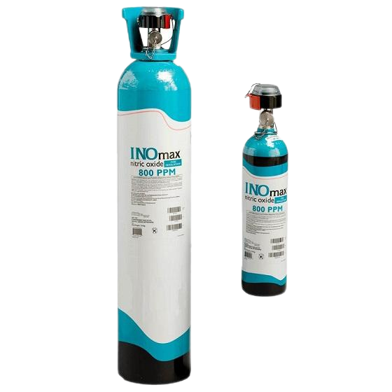
吸入用一氧化氮
中国唯一吸入用一氧化氮药品
《86种罕见病病种诊疗指南》推荐药品
吸入治疗起效快，适合临床急救治疗
进口上市许可人：INO Therapeutics LLC
申报企业：广州兆科联发医药有限公司

Slide 2
目录
content
01
药品基本信息
02
安全性
03
有效性
04
创新性
05
公平性1

Slide 3
01
药品基本信息
通用名 | 吸入用一氧化氮¹
医保药品分类与代码 | XR07AXY336L017010184091，XR07AXY336L017010284091。
是否为独家 | 是 | 药品类别 | 西药 | 药品注册分类 |  | 化学药品5.1类
申报目录类别 | 商保创新药目录
核心专利类型 | 无 |  | 当前是否存在专利纠纷 |  |  | 无
说明书全部注册规格 | 规格：800pp 包装规格1：D型:含有353L压缩气体,可递送气体体积为344L； 包装规格2：88型:含有1963L压缩气体,可递送气体体积为1918L。
中国大陆上市时间 | 2022年3月 |  | 批准文号 |  | 国药准字HJ20220015
该通用名全球首个上市国家 | 美国 |  | 该通用名全球首次上市时间 |  | 1999年12月
是否为OTC药品 | 否
参照药品建议 | 无参照药品
适应症
本品与通气支持及其它合适药物联合，用于有低氧性呼吸衰竭合并临床或超声心动图证据支持的肺动脉高压的新生儿（胎龄≥34周），改善患儿氧合功能，降低对体外膜肺氧合的需要。
用法：本品应由有新生儿重症监护经验的医生使用。本品应在有条件进行新生儿人工通气和抢救复苏的诊室使用。
用量：建议起始剂量为20ppm。当患儿对呼吸支持的需求明显下降或本品给药已达4天时，应尝试停止给予本品。应使用获得批准的且通过校准的NO给药系统进行本品给药。整个治疗过程中，应进行高铁血红蛋白与二氧化氮的监测。
（详情参见药品说明书）
用法用量
数据来源
吸入性一氧化氮药品说明书

Slide 4
01
药品基本信息
所治疾病的基本情况
新生儿持续性肺动脉高压是一种由多因素所致的临床综合征，由于肺血管阻力持续性增高，肺动脉压超过体循环动脉压，使胎儿型循环过渡至正常“成人”型循环发生障碍，引起心房及(或)动脉导管水平血液的右向左分流，临床表现为严重及难以纠正的低氧血症等。本病多见于足月儿或过期产儿，其发生率在国外为0.2% (活产儿)，病死率高达10.0%~20.0%¹。本病发病凶险，死亡率较高，是新生儿期危重疾病及死亡原因之一。
同疾病治疗领域内或同药理作用药品上市情况
无同疾病治疗领域的药品，同药理作用的药品没有新生儿持续性肺动脉高压适应症。
数据来源
中华医学会儿科分会新生儿学组《新生儿肺动脉高压诊治专家共识》

Slide 5
02
安全性
药品说明书收载的安全性信息¹
药品不良反应监测情况和药品安全性研究结果
汇总所有临床研究数据，在这些患者中，未见需要再入院治疗、需要特殊医疗服务、肺病或神经系统后遗症的报告。
说明书不良反应列表如下：
十分常见：血小板减少症；
常见：低血压、肺不张；
偶见：高铁血红蛋白血症；
未知：心动过缓（突然中断治疗后）、缺氧、呼吸困难、胸部不适、咽干、头痛、头晕。
药品上市后，药监部门没有发布过安全性警告、 黑框警告、撤市等相关信息;
全球上市后不良反应监测：
累积非严重不良事件主要有：
血氧饱和度降低、头痛、头晕等；
累积严重不良事件主要有：
血氧饱和度降低、心脏停搏、心脏呼吸骤停、多器官功 能不全综合征、缺氧、肺性高血压、肺出血等。
以上统计不良事件不一定与吸入用一氧化氮相关。
境内尚未收到与吸入用一氧化氮相关的不良反应。
数据来源
1.吸入性一氧化氮药品说明书

Slide 6
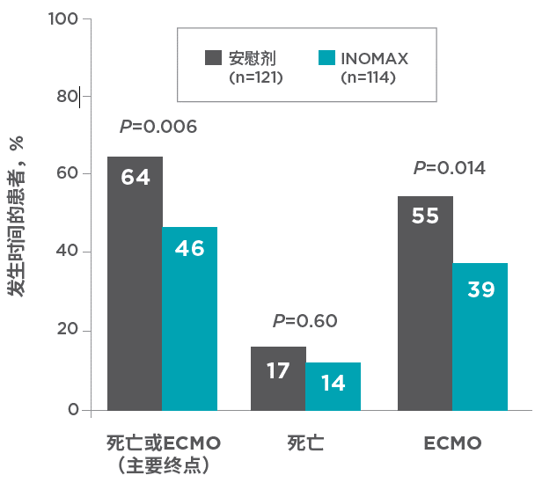
03
有效性（1/3）
  美国上市前关键性临床临床研究：吸入用一氧化氮能有效降低新生儿死亡率和或对体外膜肺氧合的需求。
研究 | 研究目的 | 主要终点：死亡和/或ECMO治疗 |  | p值 | 主要结果
 |  | 对照 | 吸入用NO
吸入性 NO 用于低氧性呼吸衰竭的足月和近足月婴儿¹ | 观察本品是否减少常规治疗无效的低氧性呼吸衰竭患儿的死亡率和/或体外膜肺氧合（ECMO）的需要。 | 77（64%） | 52（46%） | 0.006 | 与对照组相比，一氧化氮组的主要结局发生率（120天死亡或开始体外膜肺氧合）显著降低（46%对64%）
低剂量 NO 治疗新生儿持续性肺高压² | 观察本品是否减少PPHN且OI≥25且的近足月新生儿的体外膜肺氧合的使用率。 | 78/122（64%） | 48/126（38%） | ＜0.001 | 一氧化氮组对体外膜肺氧合的需求显著少于对照组（38%vs64%）。
研究1：使用INOmax显著降低新生儿死亡和/或ECMO使用
研究2：使用INOmax显著降低新生儿死亡和/或ECMO使用同时降低慢性肺病发生率
数据来源
Stork E , Gorjanc E , Verter J , et al. Inhaled Nitric Oxide in Full-Term and Nearly Full-Term Infants with Hypoxic Respiratory Failure[J]. New England Journal of Medicine, 1997, 336(9):597-604.
Clark R . Low-dose nitric oxide therapy for persistent pulmonary hypertension of the newborn. Clinical Inhaled Nitric Oxide Research Group.[J]. N Engl J Med, 2000, 342

Slide 7
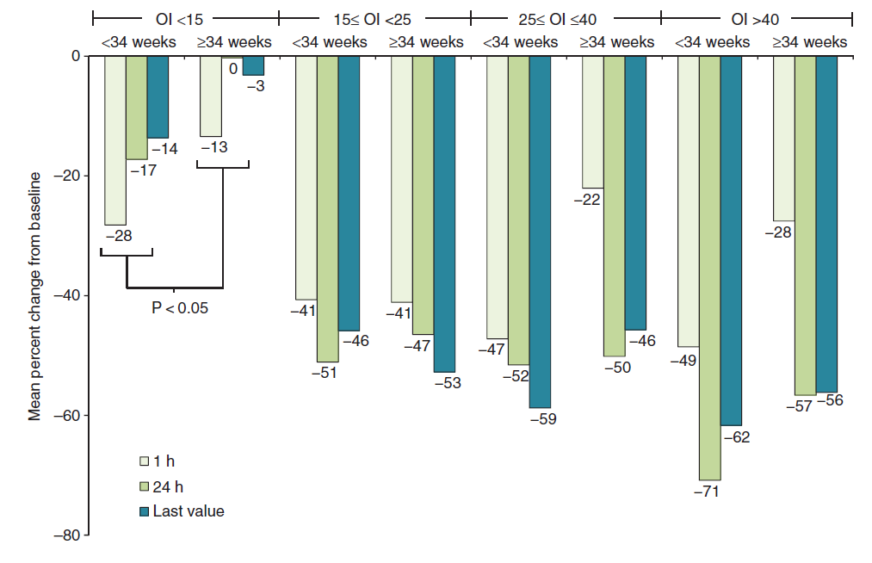
03
有效性（2/3）
  日本上市后真实世界研究：吸入用一氧化氮迅速、持续、有效的改善患儿氧合指数OI。
研究 | 研究目的 | 治疗分组 |  | p值 | 主要结果
日本真实世界研究¹ | 比较吸入一氧化氮（iNO）对胎龄<34周与≥34周的缺氧性呼吸衰竭合并肺动脉高压新生儿的的疗效与安全性。 | 胎龄＞34周 (n=675) | 胎龄＜34周 (n=431) | < 0.05 | 吸入一氧化氮使两组患者的OI值迅速且持续下降。在＜34周的亚组下降幅度更显著，吸入一氧化氮1小时，OI值下降28%。
在日本进行的真实世界研究中，共纳入1114名新生儿 ,不同胎龄的患儿吸入一氧化氮后，OI值均得到明显且持续的下降。同一OI水平中， 小于34周与大于34周两组患儿的OI降幅相近。
数据来源
Satoshi Suzuki, Efficacy of inhaled nitric oxide in neonates with hypoxic respiratory failure and pulmonary hypertension: the Japanese experience [J]. Journal of Perinatal Medicine, 2017-0040

Slide 8
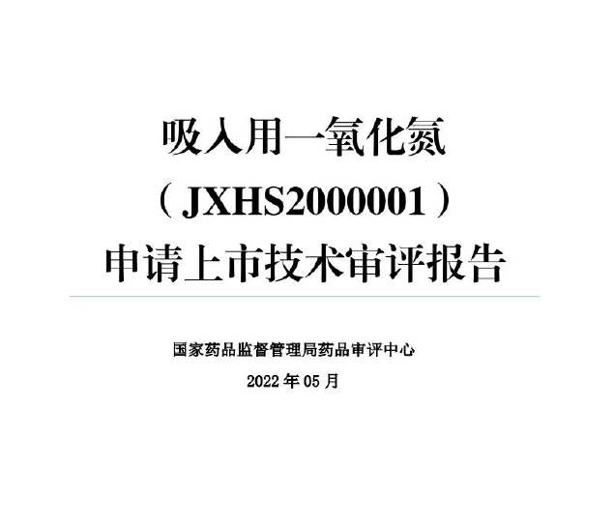
03
有效性（3/3）
  临床指南/专家共识推荐：在中国、欧美指南中，吸入性一氧化氮治疗均为新生儿持续性肺动脉高压的首选治疗方案（IA类推荐）
机构 | 名称 | 推荐等级/评价
美国AHA/ATS | Pediatric Pulmonary Hypertension: Guidelines From the American Heart Association and American Thoracic Society¹ | IA
欧洲AEPC, ESPR and ISHLT | 2019 updated consensus statement on the diagnosis and treatment of pediatric pulmonary hypertension: The European Pediatric Pulmonary Vascular Disease Network (EPPVDN), endorsed by AEPC, ESPR and ISHLT² | IA
中国国家卫健委 | 86 个罕见病病种诊疗指南（2025 年版）³ | 强推荐，高质量
中国医师协会新生儿科医师分会 | 一氧化氮吸入治疗在新生儿重症监护病房的应用指南（2019版)⁴ | 强推荐，高质量
中华医学会呼吸病学分会呼吸治疗学组 | 一氧化氮吸入疗法临床应用专家共识（2024版）⁵ | iNO 疗法唯一批准的适应证为PPHN。
“本品已在境外上市，具备较为充分的临床研究证据及上市后应用资料，支持本品临床使用的安全性及有效性，并且，从目前获得的临床研究证据看，本品相比于其他治疗手段具有明显临床优势。”
Circulation. 2015 Nov 3.
J Heart Lung Transplant. 2019 Sep;38(9):879-901
《86 个罕见病病种诊疗指南（2025 年版）》
《发育医学电子杂志 》.2019,7(4):241-248.
中华医学杂志 .2024 ,104(26):2386-2400
数据来源

Slide 9
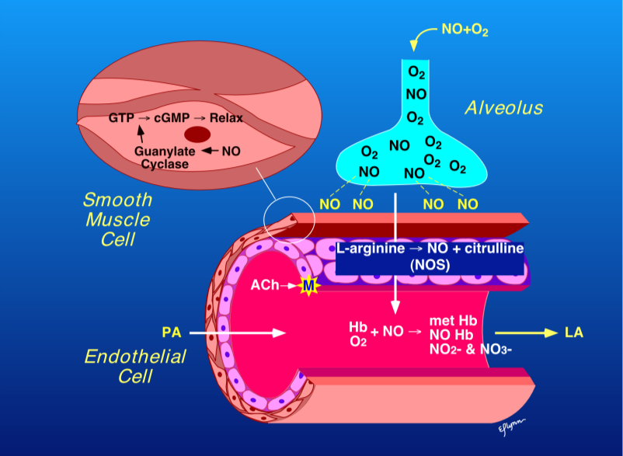

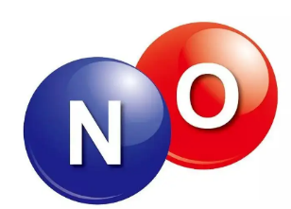
04
创新性
  创新程度：
1：吸入用一氧化氮气体是国内唯一获得批准的医用一氧化氮气体。
2：吸入用一氧化氮被美国药监局认定为孤儿药。
3：创新的作用机理：1）靶向作用于肺血管，迅速降低肺动脉压力。2）改善通气血流比（V/Q），从而迅速纠正患儿缺氧状态。3）一氧化氮与血红蛋白结合后迅速失活，半衰期短，因此对体循环影响小，安全性高。
4：吸入用一氧化氮是《第二批鼓励研发申报儿童药品清单》中的药品。
吸入性一氧化氮作用机制示意图
  创新的应用方式：
  1：对于需要呼吸支持治疗的新生儿人群，吸入治 疗应用更便捷，更符合危重新生儿的用药需求，为PPHN治疗标准手段。
  2：吸入治疗，根据氧合结果进行剂量调节，进一步保证治疗效果。
  3：吸入治疗比口服治疗的起效更迅速，符合临床急救用药应用方式。
  基于发现一氧化氮在心血管中的信号的传递功能，1998年的诺贝尔生理医学奖授予三位美国药理学家。
一氧化氮:
获得诺贝尔奖的明星分子

Slide 10
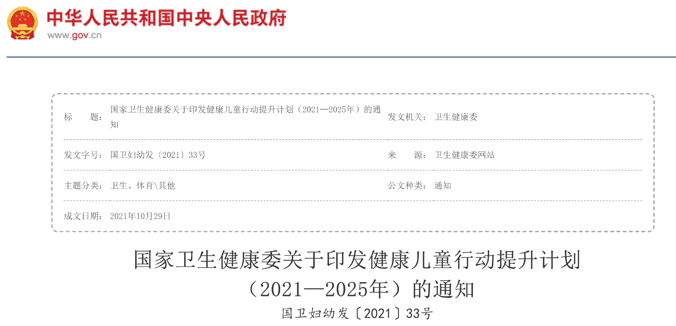
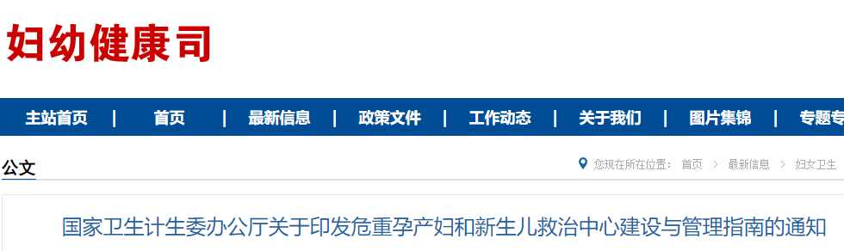
05
公平性1
所治疾病对于公共健康的影响
符合保基本的原则
新生儿持续性肺动脉高压是新生儿的危急重症，起病隐匿，病情凶险，是导致新生儿死亡的重要原因。
婴儿死亡率是反映一个国家和民族的居民健康水平和社会经济发展水平的重要指标。
新生儿持续性肺动脉高压若能获得及时、正确的治疗，抢救成功的患者临床预后良好；若抢救不及时，患儿死亡的风险增加。
近年来，我国政府高度重视新生儿救治和工作，先后出台多项政策，投入大量人力物力，全面提升新生儿救治水平，降低新生儿死亡率。
新生儿持续性肺动脉高压占活产新生儿的0.2％，中国每年发病人数约2万人。
目前医保目录内没有针对新生儿肺动脉高压治疗的靶向药物；
吸入用一氧化氮为抢救药物，用药疗程短，占用商保资源较少；
该产品进入商保目录，有利于保障患病人群的整体健康水平与合理用药需求。
国家卫生计生委印发《危重孕产妇和新生儿救治中心建设与管理指南》中明确：省（区、市）级的医疗机构必须配置一氧化氮吸入治疗仪，以开展一氧化氮吸入治疗。而由于国内长期缺少医用一氧化氮，无法达到危重新生儿救治中心的建设要求。
序号 | 需求 | 危重新生儿救治中心服务能力层级
 |  | 省（区、市）级
26 | 一氧化氮吸入治疗仪 | ≥1台

Slide 11
05
公平性1
弥补医保药品目录短板
临床管理难度
吸入用一氧化氮弥补了医保目录内缺少一氧化氮药品的空白，解决了临床对于新生儿持续性肺动脉高压的抢救药品的迫切需求；
吸入用一氧化氮为选择性肺血管扩张剂，不影响体循环血压，开辟了持续性肺动脉高压的新型治疗手段；
该治疗手段符合危重新生儿的病理生理特点与用药需求。
国内外已发布相关指南和专家共识，诊断清晰，专家认识较深，普遍能够准确诊断。
全国已建立3070个危重新生儿救治中心，建立起区域危重新生儿转运网络，该疾病得到规范化、系统化的管理。
吸入用一氧化氮的适应症为低氧性呼吸衰竭合并肺动脉高压，适用人群为胎龄≥34周的新生儿，需要与通气支持联合使用，一般在ICU里，经专业的医生指导下使用，无临床滥用风险。

Slide 12
谢 谢！
申报企业：广州兆科联发医药有限公司

